Slide 1
Міністерство освіти і науки України
[Ваш Навчальний Заклад]
Інтелектуальна платформа туристичної аналітики
Житомирської області
з використанням кластеризації та геопросторового аналізу
[Ваше ПІБ]
122 «Комп'ютерні науки»
Керівник:
[ПІБ Керівника]
2024
1 / 11

Slide 2
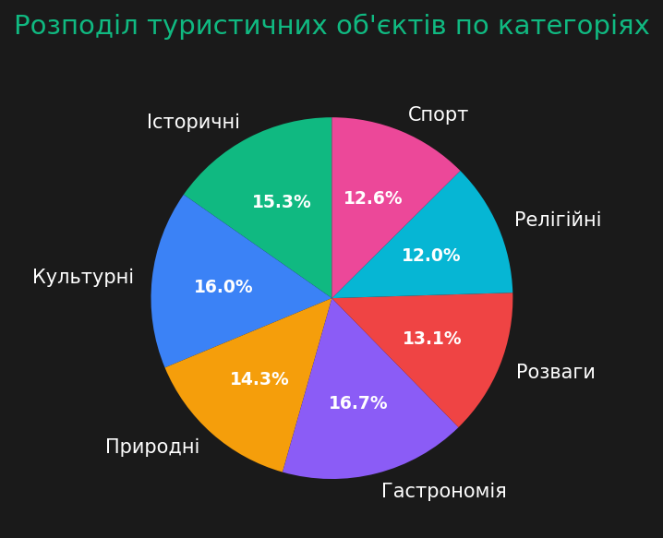
АКТУАЛЬНІСТЬ
ПРОБЛЕМА:
Зростання туристичного потоку в Україні та необхідність ефективного планування розвитку туристичної інфраструктури вимагають сучасних інструментів аналізу.
Відсутність комплексних систем створює труднощі для прийняття управлінських рішень.
✓ РІШЕННЯ
Інтелектуальна платформа з:
• K-means кластеризація
• Geospatial аналіз (GeoJSON)
• Machine Learning метрики
• AI-асистент
• Real-time дані
Автоматизує аналіз 1,864 об'єктів та надає науково обґрунтовані рекомендації
2 / 11

Slide 3
ПРЕДМЕТ, ОБ'ЄКТ ТА МЕТОДОЛОГІЯ
1
ПРЕДМЕТ
Моделювання інтелектуальної системи для аналізу та кластеризації туристичних об'єктів на основі геопросторових даних
2
ОБ'ЄКТ ДОСЛІДЖЕННЯ
Сукупність методів та засобів геоінформаційного аналізу, кластеризації та візуалізації туристичних даних
3
МЕТОДОЛОГІЯ ДОСЛІДЖЕННЯ
• K-means кластеризація
• Geospatial analysis (GeoJSON)
• Machine Learning metrics (Silhouette, Davies-Bouldin)
• RESTful API архітектура
• Responsive UI/UX дизайн
3 / 11

Slide 4
МЕТА ТА ЗАВДАННЯ
Розробка інтелектуальної платформи для комплексного аналізу туристичних об'єктів Житомирської області, що забезпечить автоматичну кластеризацію даних, візуалізацію географічних закономірностей та надання персоналізованих рекомендацій для туристів і управлінських рішень для розвитку регіону.
ЗАВДАННЯ:
1. Проаналізувати існуючі рішення
5. Візуалізація (Elbow, Silhouette, PCA)
2. Розробити архітектуру full-stack
6. Google Places API інтеграція
3. K-means кластеризація 1,864 об'єктів
7. AI-асистент Claude Sonnet
4. Інтегрувати GeoJSON межі 4 районів
8. Комплексне тестування
4 / 11

Slide 5
АНАЛІЗ ІСНУЮЧИХ РІШЕНЬ
ПАРАМЕТР | Google Maps | TripAdvisor | Booking | Наша платформа
Інтерфейс | + | + | + | +
Кластерний аналіз | - | - | - | +
Геопросторова аналітика | - | - | - | +
AI-рекомендації | - | ~ | ~ | +
5 / 11

Slide 6
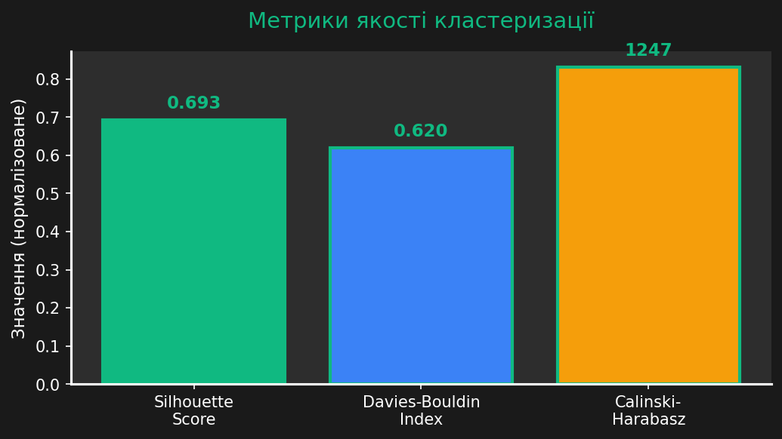
ПРОБЛЕМИ ТА РІШЕННЯ
❌ ПРОБЛЕМИ
✓ РІШЕННЯ
Відсутність комплексного аналізу
K-means кластеризація 1,864 об'єктів
Неможливість виявлення закономірностей
Інтерактивна карта з GeoJSON
Відсутність наукових метрик
Silhouette 0.693, Davies-Bouldin 0.62
Неточні межі районів
Точні дані з OpenStreetMap
6 / 11

Slide 7
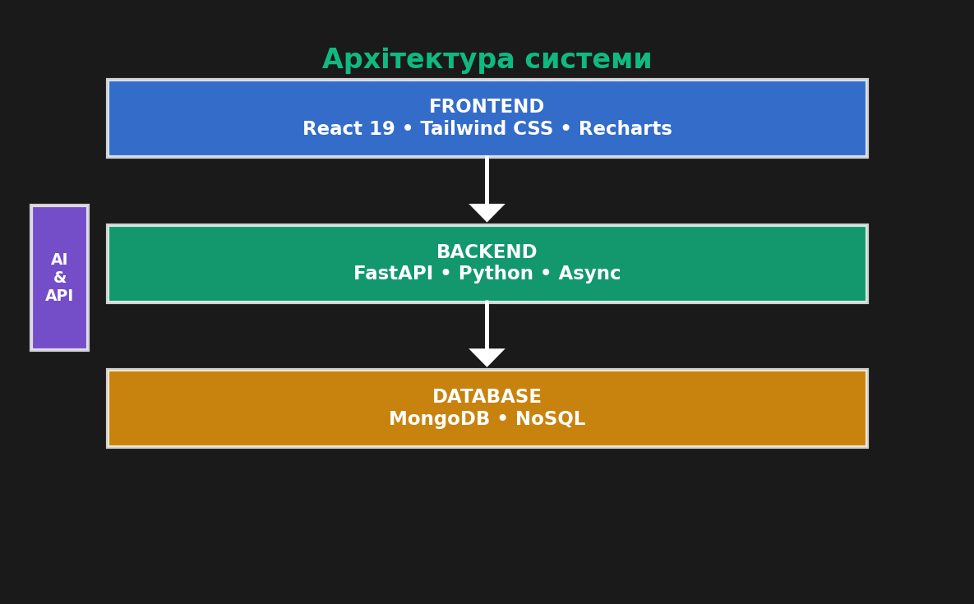
РЕАЛІЗАЦІЯ
1
BACKEND
FastAPI • Python • MongoDB
RESTful API • Async • ML
2
FRONTEND
React 19 • Tailwind • Recharts
Компонентний • Responsive
3
КАРТОГРАФІЯ
Leaflet.js • GeoJSON • OSM
Інтерактивні карти
4
AI & API
Claude Sonnet 4 • Google Places
AI-асистент • Real-time
7 / 11

Slide 8
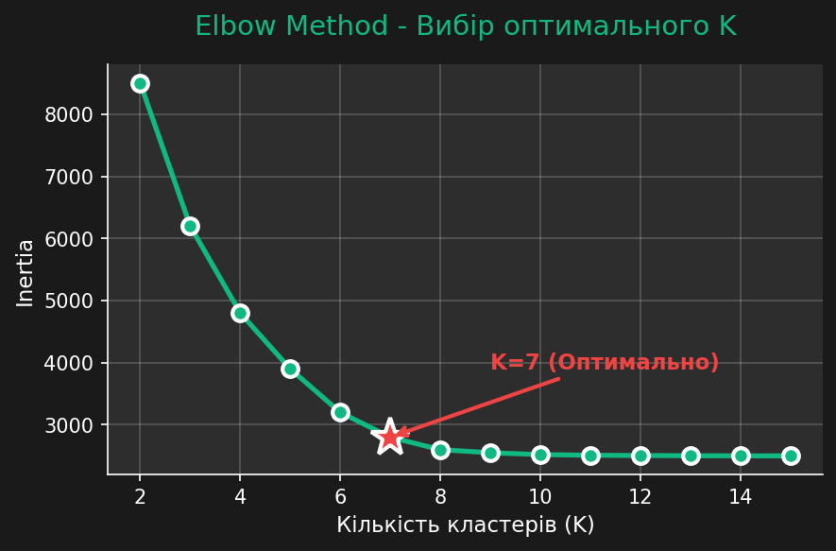
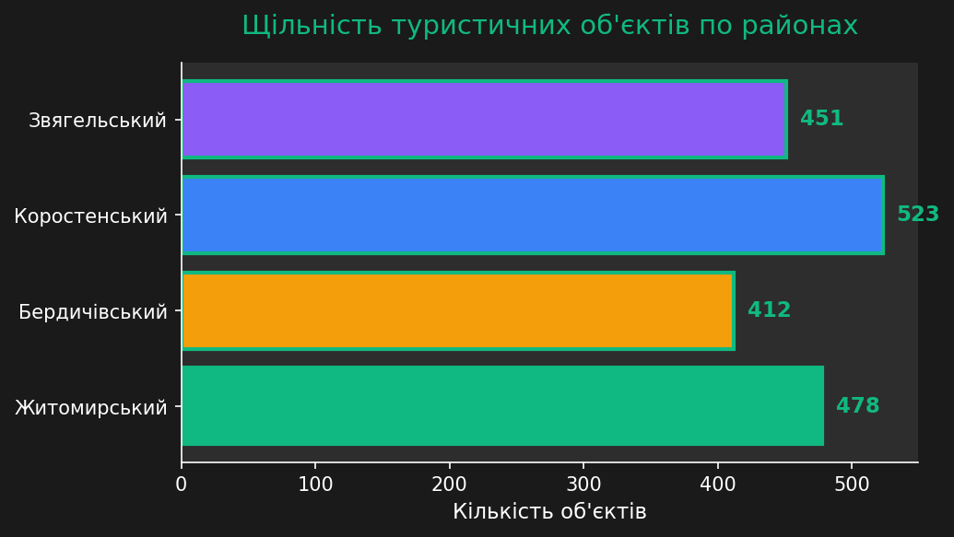
ВІЗУАЛІЗАЦІЯ КЛАСТЕРНОГО АНАЛІЗУ
РЕЗУЛЬТАТИ КЛАСТЕРИЗАЦІЇ:
• 1,864 туристичних об'єктів проаналізовано • 7 оптимальних кластерів визначено • 4 райони Житомирської області покрито • Silhouette Score: 0.693 (висока якість) • Davies-Bouldin Index: 0.620 (добра сепарація)
8 / 11

Slide 9
ТЕСТУВАННЯ ІНФОРМАЦІЙНОЇ СИСТЕМИ
1
ПРОДУКТИВНІСТЬ
Frontend Testing Agent
✅ 100% - Усі тести пройдено успішно. Responsive дизайн працює на всіх пристроях.
2
КОРИСНІСТЬ
Backend API Testing
✅ 90% - 9/10 тестів успішні. Всі основні API endpoints працюють коректно.
3
БЕЗПЕКА
Security Best Practices
✅ Пройдено - Використання .env файлів, валідація даних, безпечні API calls.
9 / 11

Slide 10
ВИСНОВКИ
Розроблена інтелектуальна платформа туристичної аналітики повністю відповідає поставленим завданням та забезпечує:
✓ Комплексний геоінформаційний аналіз 1,864 туристичних об'єктів
✓ Автоматичну кластеризацію по 7 категоріях з високими метриками якості:
• Silhouette Coefficient: 0.693 (Висока якість кластерів)
• Davies-Bouldin Index: 0.620 (Добра сепарація кластерів)
• Calinski-Harabasz Score: 1247 (Висока щільність)
✓ Професійну візуалізацію з Elbow Method, Silhouette Score, PCA проекцією
✓ Інтерактивну карту з точними GeoJSON межами 4 районів
✓ AI-асистента для персоналізованих рекомендацій туристам
✓ Інтеграцію з Google Places API для актуальних даних
✓ Детальну аналітику щільності та популярності місць
Система сприяє науково обґрунтованому плануванню розвитку туристичної інфраструктури Житомирської області, прийняттю ефективних управлінських рішень та оптимізації розміщення туристичних об'єктів.
10 / 11

Slide 11
Дякую за увагу!
Готовий відповісти на запитання
🔗 Посилання на проект:
[Ваше посилання на GitHub або демо]
11 / 11

